Slide 1
Укрупненная группа специальностей
Экономика и управление

Slide 2
специальность Экономика и бухгалтерский учет (по отраслям) 38.02.01

Slide 3
Срок обучения: - 2 года и 10 месяцев на базе 9 классов - 1 год и 10 месяцев на базе 11 классов

Slide 4
квалификация: бухгалтер

Slide 5
Выпускники специальности могут занимать
должности:
бухгалтер - инвестиционный консультант
- экономист - финансовый аналитик

Slide 6
- инспектор по инвентаризации -инспектор-ревизор - финансовый контролер - налоговый консультант

Slide 7
Бухгалтер должен:
› работать в команде; › владеть информационной культурой; › принимать решения в нестандартных ситуациях; › осуществлять поиск информации.

Slide 8
Профессиональные
компетенции:
заполнение унифицированных форм бухгалтерской отчетности;
учет кассовых операций, денежных документов;
начисление налогов и сборов;
анализ имущественного и финансового положения организации.

Slide 9
Функции
бухгалтера
- ведение бухгалтерских дел; - анализ покупок и продаж; - оптимизация расходов организации; - деловое общение и сотрудничество; - ведение переговоров с официальными лицами; - финансовый анализ; - внедрение новых бухгалтерских компьютерных программ.

Slide 10
Области применения профессиональных знаний
сфера банковской деятельности;
финансовые организации (налоговые инспекции, пенсионные фонды, страховые агентства);
любые государственные учреждения
негосударственные предприятия малого и крупного бизнеса.

Slide 11
специальность Банковское дело 38.02.07

Slide 12
Срок обучения: - 2 года и 10 месяцев на базе 9 классов - 1 год и 10 месяцев на базе 11 классов

Slide 13
Квалификация специалист банковского дела

Slide 14
Выпускники могут занимать должности: - специалист банковского дела - финансист - финансовый аналитик - инвестиционный консультант - финансовый контролер - кредитный эксперт

Slide 15
Профессиональные компетенции:
расчетные операции
кредитные операции
операции с ценными бумагами

Slide 16
Области применения профессиональных знаний
Учреждения банков
Финансово-кредитные учреждения

Slide 17
Работа в банковской сфере
Престижна и высокооплачиваема
Всегда актуальна и респектабельна
Перспективна

Slide 18
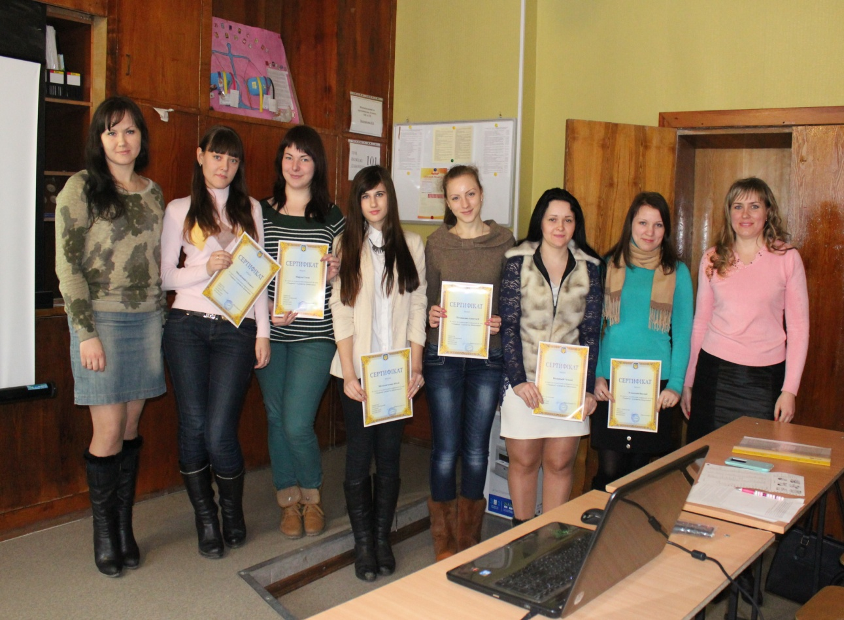
Студенты отделения активно участвуют в олимпиадах,
научно – технических конференциях и семинарах

Slide 19
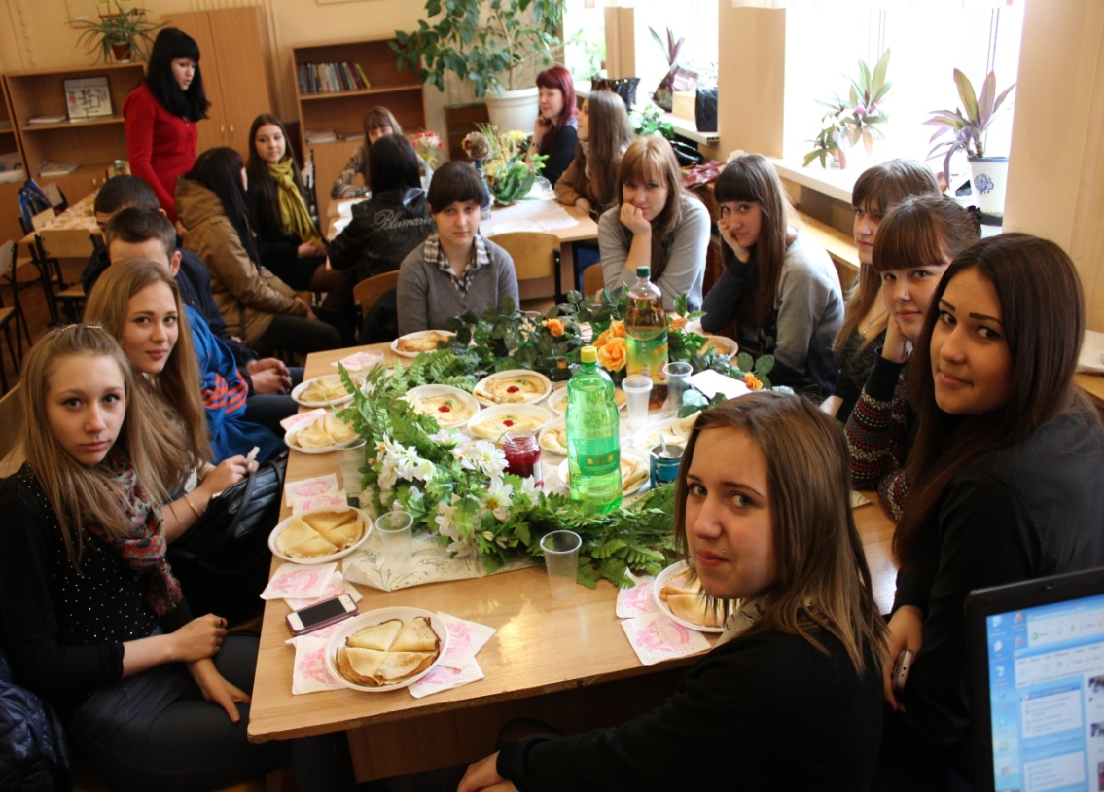
В центре внимания творческое, спортивное и духовное развитие личности

Slide 20
Наши выпускники продолжают обучение в ВУЗах: ДонНУ, ДонНУЭТ, ДонНТУ, ДонНУУ

